Slide 1
PEMBERIGAAN “BUILDER’S LICENCE” (LESEN PEMBINA) BAGI SYARIKAT-SYARIKAT KONTRAKTOR DAN PEMBEKAL YANG BERDAFTAR DI KEMENTERIAN PEMBANGUNAN
Tarikh : 15 Mei 2017 hingga 23 Mei 2017
Jam : 8.30 pagi
Tempat : Dewan Betabur, Tingkat 1,
Bangunan Kementerian Pembangunan

Slide 2
Pendaftaran Kontraktor
Pada masa ini, Pendaftaran Kontraktor terbahagi kepada dua, iaitu;
Sijil A : Bagi projek Kerajaan dan Swasta.
Sijil B : Bagi projek Swasta sahaja.
Pendaftaran Sijil A membolehkan syarikat-syarikat kontraktor untuk mengikuti tawaran-tawaran atau projek-projek Kerajaan dan Swasta.
Manakala, pendaftaran Sijil B hanya membolehkan syarikat-syarikat kontraktor untuk melaksanakan projek-projek swasta sahaja.

Slide 3
Mulai bulan Mei 2017, ABCi, Kementerian Pembangunan akan mula mengeluarkan Builder’s Licence (Lesen Pembina) & Sijil Pendaftaran Kontraktor (khas bagi syarikat kontraktor yang berminat untuk mengikuti tawaran projek Kerajaan).
Syarikat Pembinaan
ROCBN
ABCi

Slide 4
Tatacara Pendaftaran
Builder’s Licence (Lesen Pembina) dan Pendaftaran Kontraktor
ABCi
Builder’s Licence
(Lesen Pembina)
Sijil Pendaftaran Kontraktor
Projek Swasta
Projek Kerajaan

Slide 5
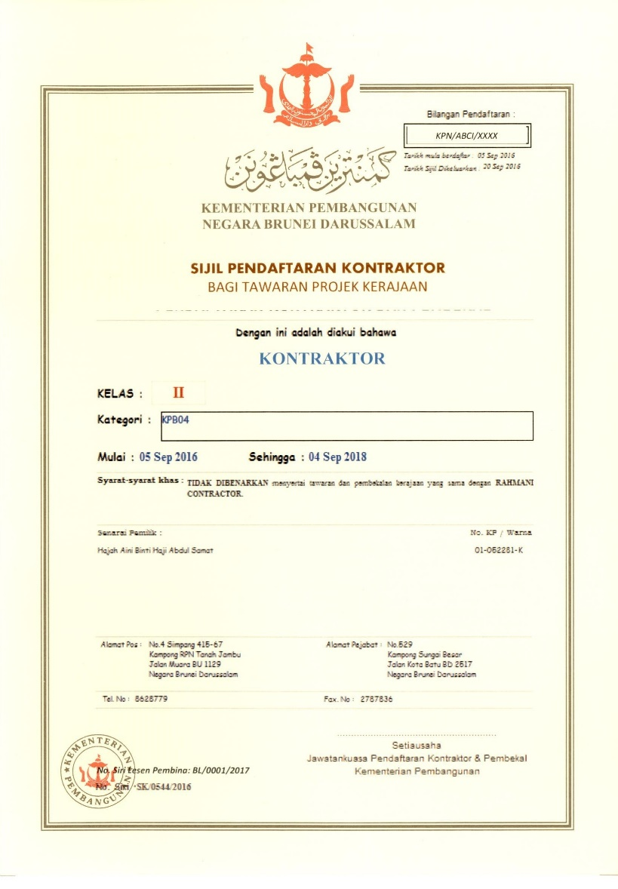
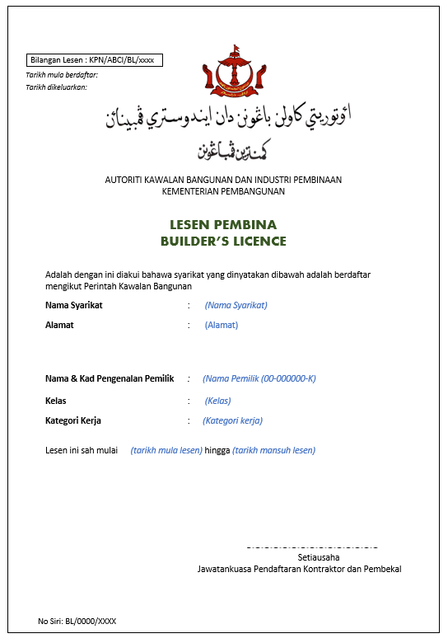
SIJIL PENDAFTARAN KONTRAKTOR
BUILDER’S LICENCE

Slide 6
Apa perubahannya?
Pendaftaran Builder’s Licence (Lesen Pembina) adalah diperuntukkan dibawah Building Control Order, 2014 Bahagian VII – Licensing of Builders.
Sijil Pendaftaran Kontraktor yang sedia ada, iaitu Sijil A, akan ditukar namanya kepada Sijil Pendaftaran Kontraktor.
Manakala, Sijil B – akan ditiadakan.

Slide 7
Menurut peruntukan, Building Control Order 2014, Bahagian VII – Licensing of Builders.
“Mana-mana orang yang menjalankan perniagaan pembinaan atau orang yang dilantik selaku wakil untuk menjalankan perniagaan pembinaan perlu berdaftar selaku Pembina.”
“Barangsiapa yang mengiklan atau menjalankan perniagaan pembinaan tanpa berdaftar selaku Pembina (tidak mempunyai Lesen Pembina) – ia boleh disabit kesalahan dengan,
Denda tidak melebihi $20,000.00, penjara tidak melebihi satu tahun atau kedua-duanya;
Denda tidak melebihi $500.00 setiap hari atau sebahagian daripada jumlah yang dinyatakan jika gagal untuk mematuhi tanpa sebarang alasan yang munasabah;
Dan jika didapati melakukan kesalahan selepas dijatuhi hukuman maka denda tidak melebihi $1,000.00 setiap hari atau sebahagian daripada jumlah yang dinyatakan jika masih melakukan kesalahan.

Slide 8
(1) Subject to this Order, no person shall-
Advertise of hold himself out or conduct himself in any way or by any means as a person who is authorized to carry on the business of a builder in Brunei Darussalam; or
Assume, take or use (either alone or in combination with any other word, letter or device) the name, title or description of “licensed builder”, or any name, title or description calculated to lead others to believe he is so licensed, or by words or conduct himself out as being so licensed,
(2) Subject to this order, no person shall-
Carry on the business of a builder in Brunei Darussalam unless he is in possession of a builder’s licence;
Carry on a business carrying out, or undertaking to carry out, whether exclusively or in conjunction with any other business, general building works and minor specialist building works or minor specialist building works only, unless he is in possession of a builder’s licence;

Slide 9
Any person who contravenes subsection (1) or (2) is guilty of an offence and liable on conviction to –
A fine not exceeding $20,000.00, imprisonment for a term not exceeding one year or both;
A further fine not exceeding $500.00 for each day or part thereof the person fails, without reasonable excuse, to comply with the requirements of that subsection; and
In the case of a continuing offence after conviction, to a further fine not exceeding $1,000.00 for every day or part thereof during which the offence continues after conviction.

Slide 10
Perlaksanaan Builder’s Licence (Lesen Pembina)
Pihak Kementerian Pembangunan melalui Autoriti Kawalan Bangunan dan Industri Pembinaan (ABCi), akan mula mengeluarkan Builder’s Licence (Lesen Pembina) secara berperingkat bermula bulan Mei 2017 kepada syarikat-syarikat kontraktor yang pendaftarannya masih sah.
Pengeluaran Builder’s Licence kepada syarikat-syarikat kontraktor yang pendaftarannya masih sah sewaktu pengeluarannya adalah dikeluarkan secara percuma.

Slide 11
Tatacara permohonan Builder’s Licence (Lesen Pembina)
Syarat-syarat pendaftaran?
Mengikut prosedur pendaftaran kontraktor yang berjalan pada masa ini.
Borang permohonan?
Menggunakan borang yang sedia ada sehingga borang baru siap dikemaskini.
Proses pendaftaran?
3 hari.

Slide 12
Yuran proses dan yuran pendaftaran?
Mengikut kadar pendaftaran kontraktor.
Yuran pendaftaran :
Lesen Pembina + Sijil Pendaftaran Kontraktor
= 1 caj Yuran Pendaftaran sahaja (bukan 2 caj)
Tempoh sah laku sijil?
Dua tahun bagi pendaftaran baru.
Manakala bagi syarikat kontraktor yang telah berdaftar, tempoh pendaftaran adalah menurut tempoh sah laku sijil yang sedia ada.
Tarikh sah laku Sijil Pendaftaran Kontraktor adalah mengikut tarikh sah laku Builder’s Licence.

Slide 13
Sekian. Terima Kasih atas perhatian abiskita.
Thank you for your attention.
Hubungi kami:
ukpp.abci@mod.gov.bn
+673-2380429
www.mod.gov.bn

